Slide 1
Experienţa Clinicii ORL Cluj-Napoca în implantul cohlear
Cheia, 2010

Slide 3
Clinica ORL Cluj-Napoca
Chirurgia urechii
2003 - Primul implant cohlear
Peste 70 de implanturi cohleare, copii şi adulţi
2009 – implant cohlear bilateral

Slide 4
2003-2010

Slide 5
Vârsta copiilor implantaţi 2003-2010
(luni)
* Primul implant la adult
* Primele implanturi bilaterale

Slide 6
Etapele implantului cohlear
Diagnosticul hipoacuziei
Evaluarea radiologică – CT, RMN
Evaluarea pediatrică preoperatorie
Intervenţia chirugicală
Reabilitarea auditiv-verbală

Slide 7
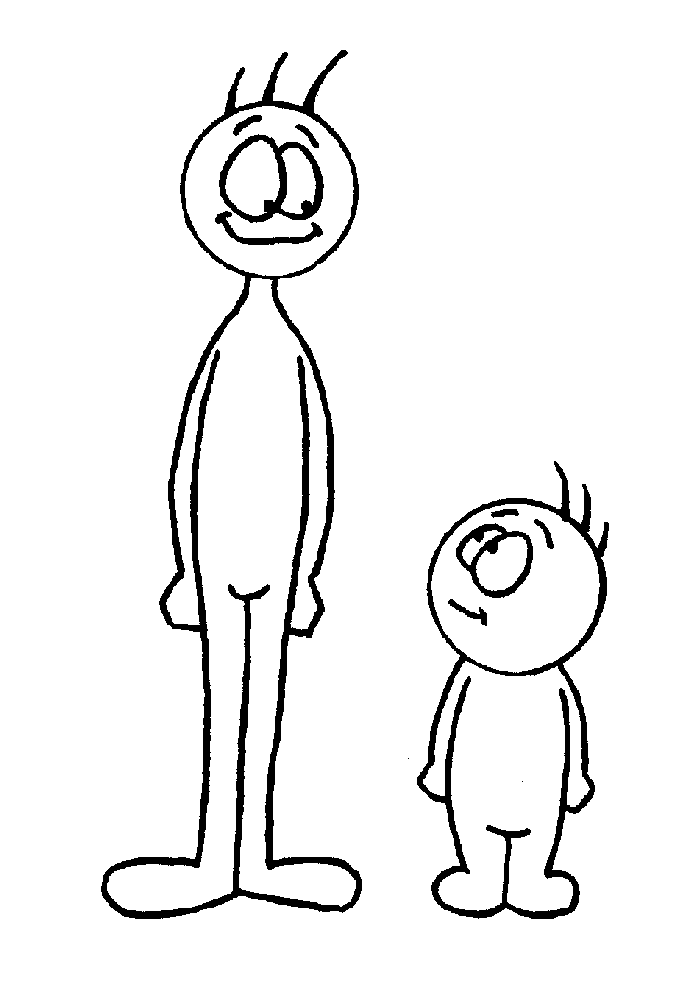
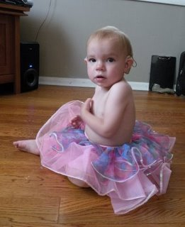
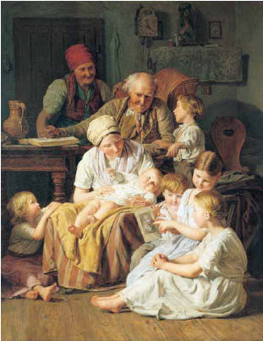
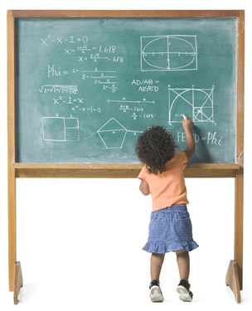
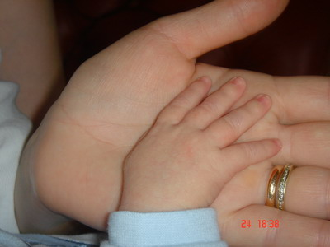
Candidat sau nu?
Factori de prognostic:
- Vârsta
Asocierea altor afecţiuni
Gradul hipoacuziei, resturile auditive
Durata deprivării auditive
Protezarea precoce, corespunzătoare
Antrenametul auditiv-verbal precoce, intensiv
Modalitatea de comunicare
Dezvoltarea limbajului
Implicarea familiei !!!
Realismul asteptarilor familiei
Dezvoltarea motorie şi cognitivă a copilului, capacitatea de a învăţa, dorinţa de a comunica oral

Slide 8
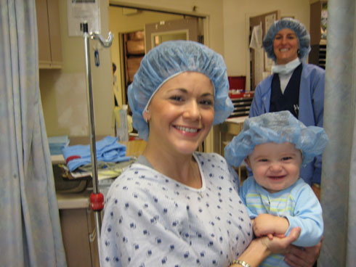
Etapa chirurgicală
Ce se întâmplă în spatele uşilor închise?

Slide 9
Anestezia generală

Slide 10
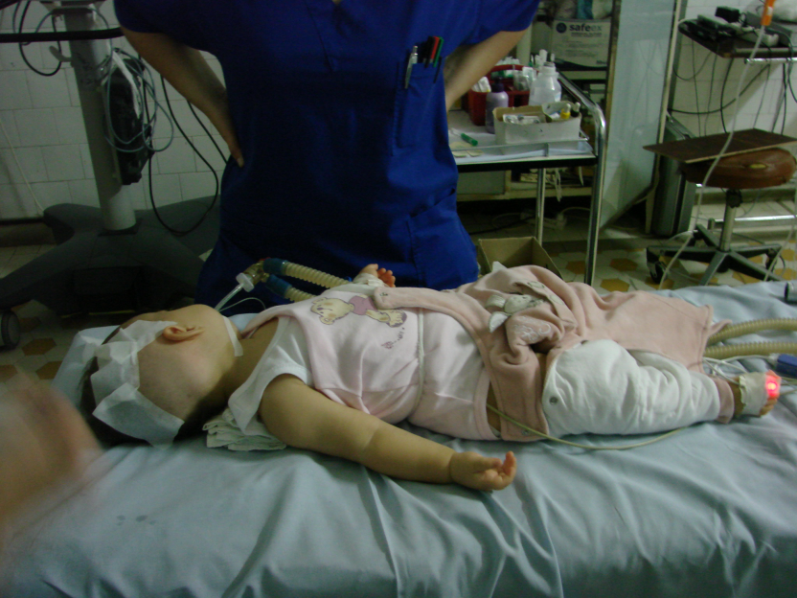
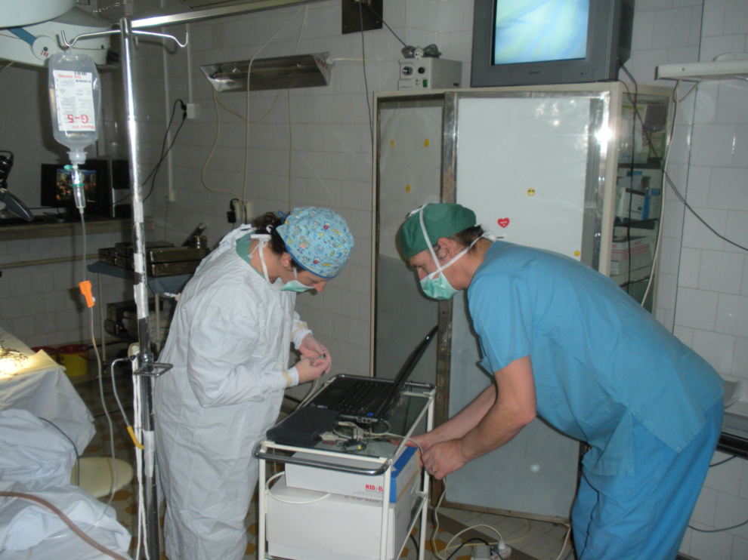
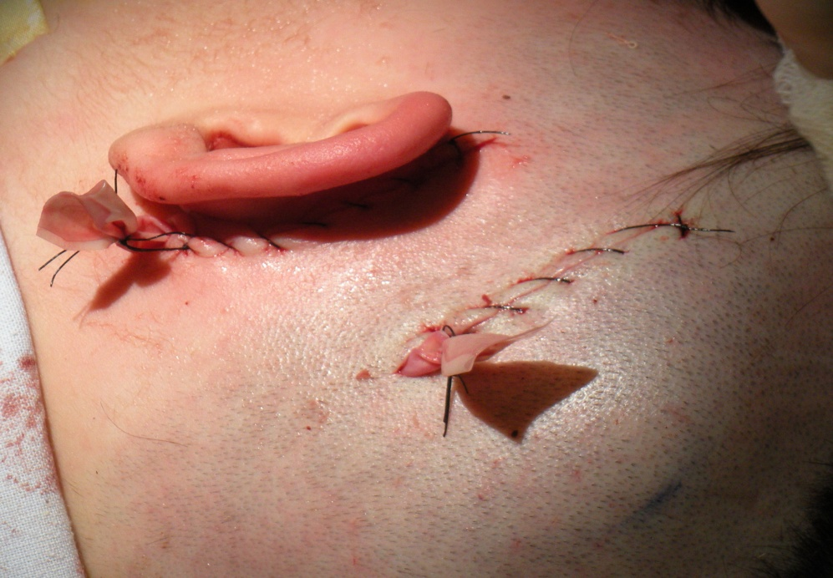

Slide 11
Din nou împreună…

Slide 12
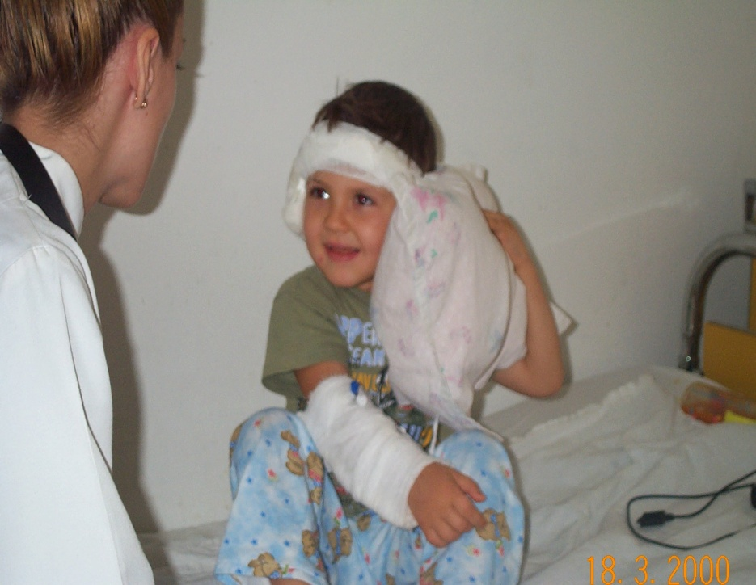
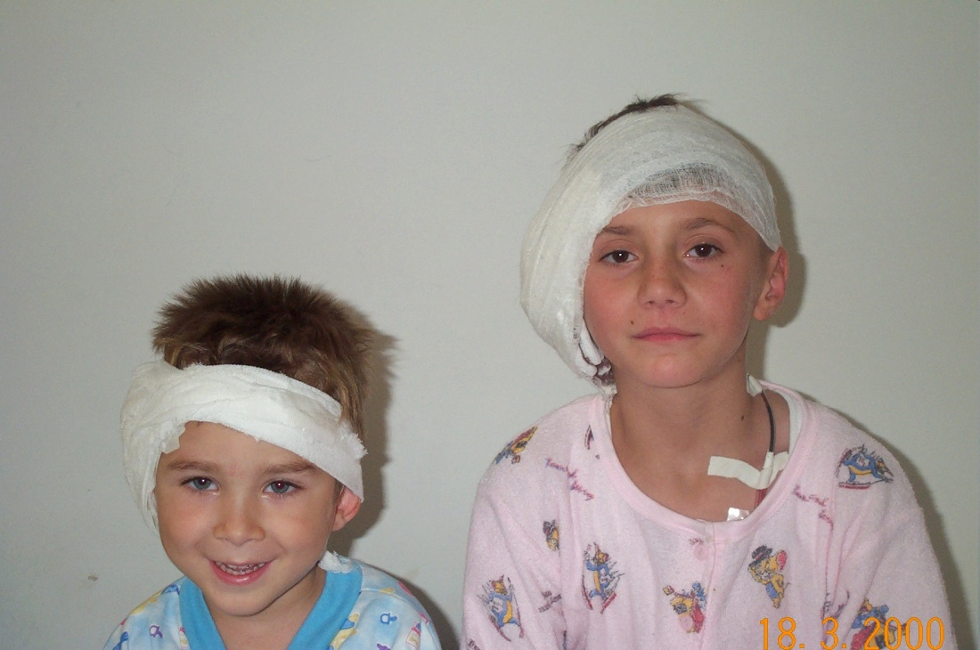
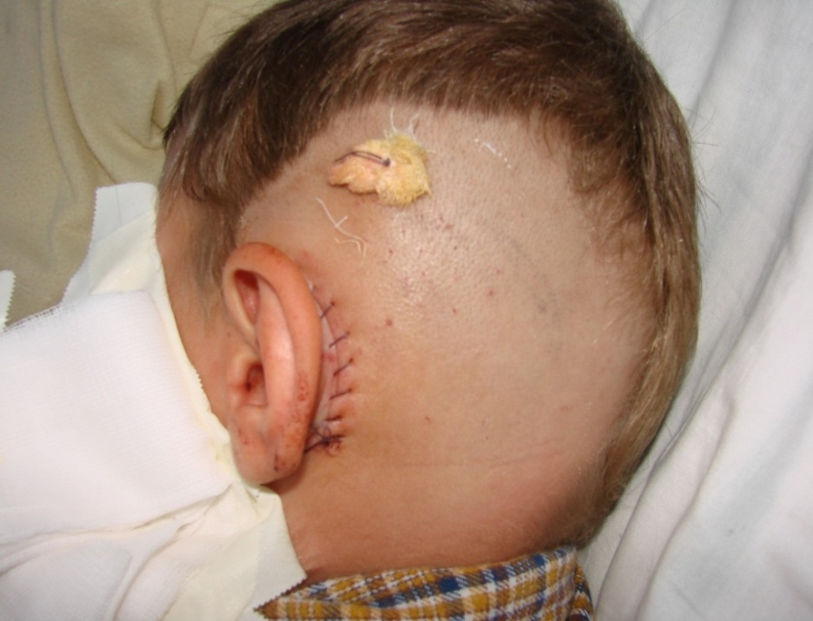

Slide 13
Complicaţii postoperatorii
Complicaţii minore, mai frecvente
Hematom
Infectarea plăgii operatorii
Dehiscenţa plăgii
Cicatrice cheloidă
Granulom de fir
Complicaţii majore, mai rare
Lezarea/stimularea nervului facial
Otită medie cronică
Meningită
Defectarea implantului

Slide 14
Reglajele şi evaluările postoperatorii
Activarea implantului cohlear la 1 lună
Reglajele procesorului lunar în primul an şi apoi o dată pe an
Control ORL la 3 luni
Evaluare logopedică preoperator, apoi postoperator la 1 lună, la 3 luni, la 6 luni, 12 luni, 24 de luni

Slide 15
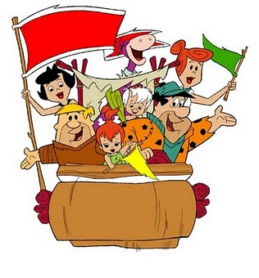

Slide 16
… primele cuvinte
Antrenamentul auditiv-verbal…

Slide 17
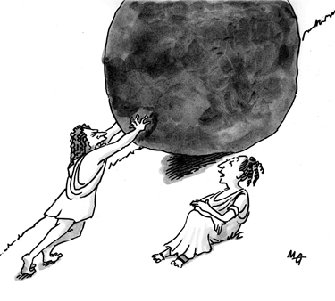
Procesul de reabilitare
Presupune învaţarea creierului să interpreteze sunetele pe care le primeşte cu ajutorul implantului cohlear
Fără o reabilitare corespunzătoare intensivă şi de lungă durată, rezultatele implantării sunt minime
Implicarea familiei este esenţială
! Reabilitarea nu o face logopedul ci se face CU AJUTORUL logopedului!

Slide 18
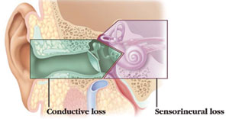
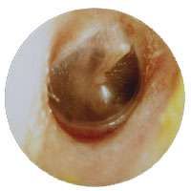
Ce înseamnă implantul cohlear?

Slide 19
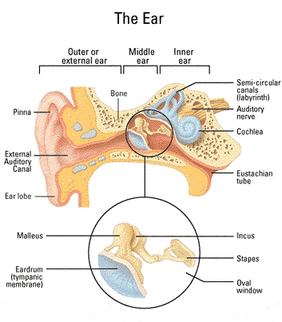
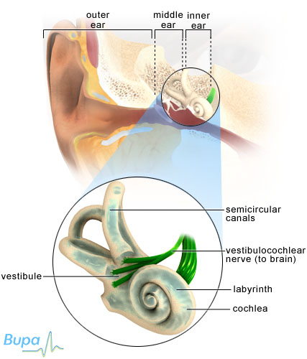

Slide 20
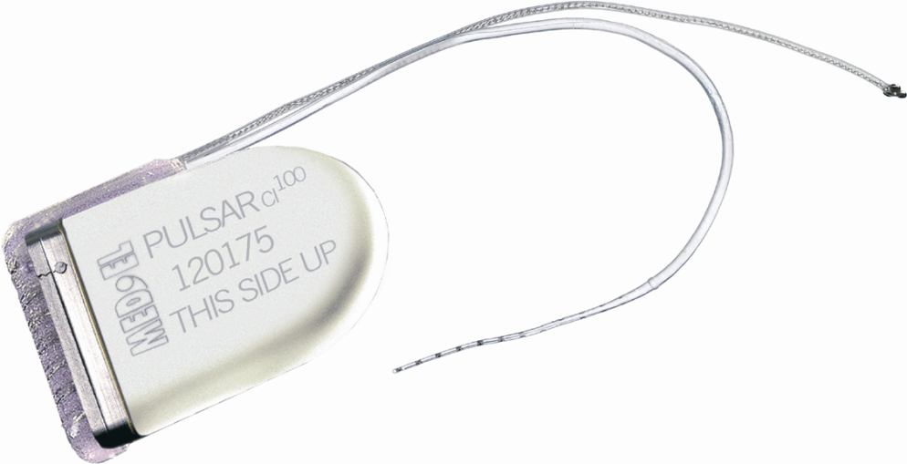
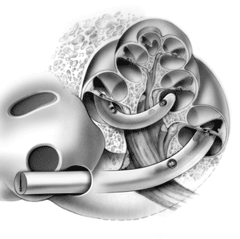

Slide 21
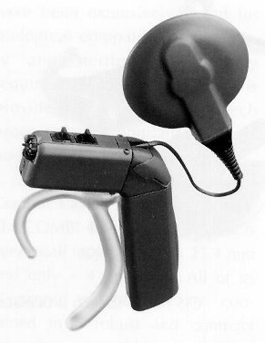
Cum funcţionează un IC?

Slide 22
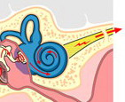

Slide 23
De ce depinde rezultatul IC
Vârsta la care a devenit hipoacuzic – pre/postlingual
Vârsta la care se implantează – avantajul copiilor mici
Factori ce ţin de implant (tipul, numărul electrozilor, strategia de codificare)
Suportul educaţional – mediu familial ce încurajează comunicarea orală
Capacitatea de a învaţa
Inteligenţa şi dorinţa de comunicare

Slide 24
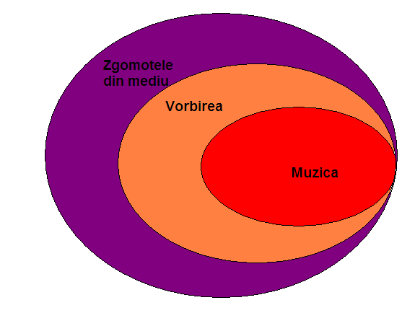
Beneficiile IC
Pragul auditiv
La adulţii postlinguali beneficiile apar încă
din primele 3-6 luni
La copii, evoluţia este mai lentă dar performanţele se îmbunătăţesc în permanenţă de-a lungul anilor
Majoritatea percep sunetele putenice, medii şi uşoare – uşa, soneria, lătratul, paşii, soneria telefonului, foşnetul frunzelor, întrerupătoarele
Mulţi pot să înţeleagă vorbirea fără labiolectură, să vorbească la telefon, să urmarească TV cu uşurinţă
Unii ajung să asculte muzica

Slide 25
Film Liviu
Film Ingrid

Slide 26
Ce trebuie să ştie părinţii…
Că fiecare copil evoluează în ritmul lui şi în felul lui
Ca nu toţi ajung să înteleagă vorbirea la fel de bine şi nu există teste care să prezică rezultatele
Că implantul cohlear trebuie purtat toată viaţa
IC necesită în permanenţă baterii şi alte consumabile

Slide 27
Implantul cohlear
Aduce pragul auditiv spre valori normale fără să vindece hipoacuzia
Permite perceperea vorbirii
Favorizează dezvoltarea, producerea vorbirii
Poate să îmbunatăţească perceperea vorbirii şi labiolectura precum şi producerea vorbirii în cazul copiilor implantaţi la vârste mai mari

Slide 29
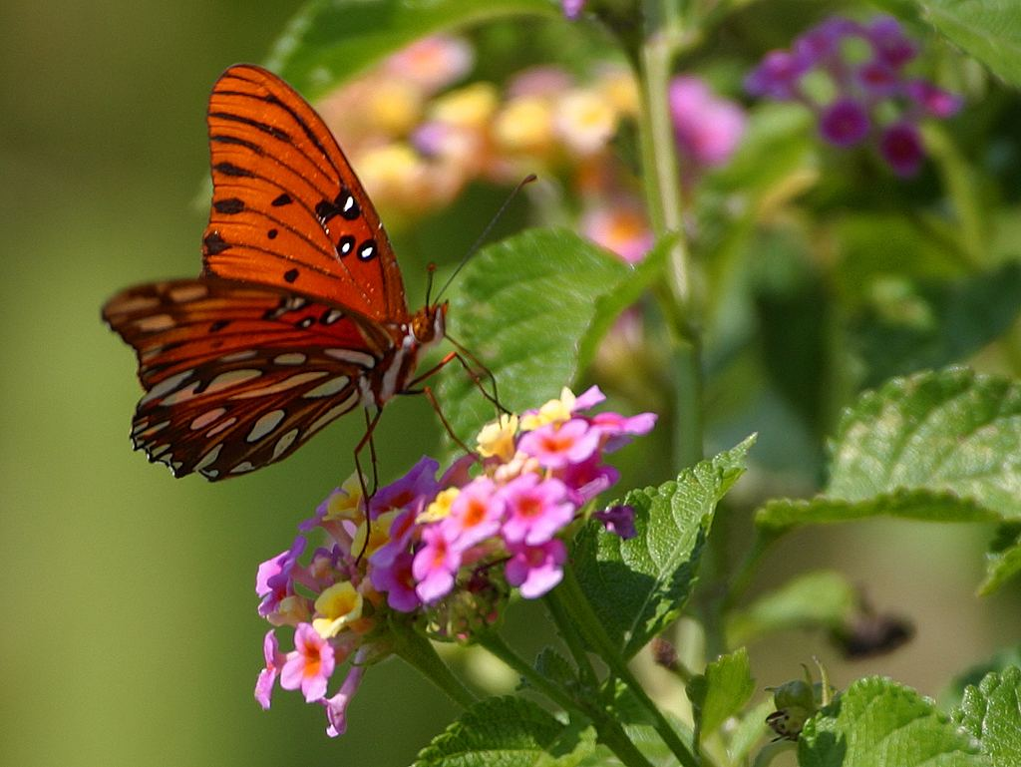
Vă mulţumesc pentru atenţie!

